Slide 1

Presentación del Informe de Benchmark sobre el Mercado de Gas en Países de ARIAE
Webinar GT Gas ARIAE – 13 febrero 2025

Slide 2
PUNTO
1
Apertura

Slide 3
Programa
15h-15h10 | Apertura Director del GT Gás ARIAE
15h10-15h25 | Presentación del informe ERSE
15h25-16h55 | Intervenciones temáticas (30 min/cada) Retos regulatorios para la descarbonización de los mercados de gas en la Unión Europea, CNMC; La experiencia de Perú en el mercado del GNL en América Latina, Osinergmin; Experiencia brasileña de integración de gases renovables y descarbonizados, ANP.
16h55-17h25 | Q&A
17h25-17h30 | Sesión de Clausura Secretaría General de ARIAE

Slide 4
PUNTO
2
Presentación del informe

Slide 5
Respuestas Encuesta
Argentina - Ente Nacional Regulador del Gas (ENARGAS)
Bolívia - Agencia Nacional de Hidrocarburos, (ANH)
Brasil - Agencia Nacional do Petróleo, Gás Natural e Biocombustíveis (ANP)
Chile - Comisión Nacional de Energía (CNE)
Colombia - Comisión de Regulación de Energía y Gas
Costa Rica - Autoridad Reguladora de Servicios Públicos (ARESEP)
Cuba - Oficina Nacional para el control del uso racional de la Energía (ONURE)
Equador - Agencia de Regulación y Control de Energía y Recursos Naturales No Renovables (ARC)
El Salvador - Superintendencia General de Electricidad y Telecomunicaciones (SIGET)
España - Comisión Nacional de los Mercados y la Competencia (CNMC
Guatemala - Comisión Nacional de Energía Eléctrica
Honduras - Comisión Reguladora de Energía Eléctrica
México - Comisión Nacional de Hidrocarburos (CNH)
Nicarágua - Instituto Nicaragüense de Energía (INE)
Panamá - Autoridad Nacional de los Servicios (ASEP)
Portugal - Entidade Reguladora dos Serviços Energéticos (ERSE)
Perú - Organismo Supervisor de Inversión en Energía y Minería (OSINERGMIN)
Puerto Rico - Negociado de Energía de Puerto Rico (NEPR)
Republica Dominicana - Superintendencia de Electricidad (SIE)
Uruguay - Unidad Reguladora de Servicios de Energía y Agua (URSEA)
Miembros ARIAE (20)
Miembros GT GAS (11)
Respuestas recibidas (12)

Slide 6
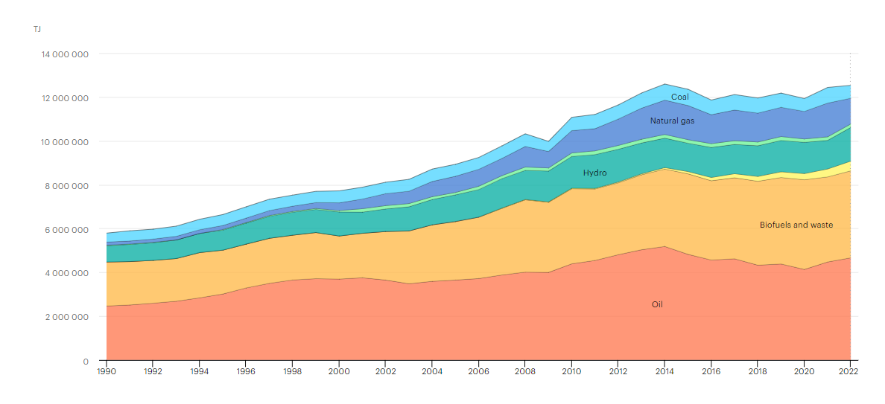
Informe de benchmark sobre el mercado de gas
3. CARACTERIZACIÓN DEL MERCADO DE GAS
Matriz energética de cada país
  ex. Brasil:

Slide 7
Informe de benchmark sobre el mercado de gas
4 CADENA DE VALOR DEL GAS

Slide 8
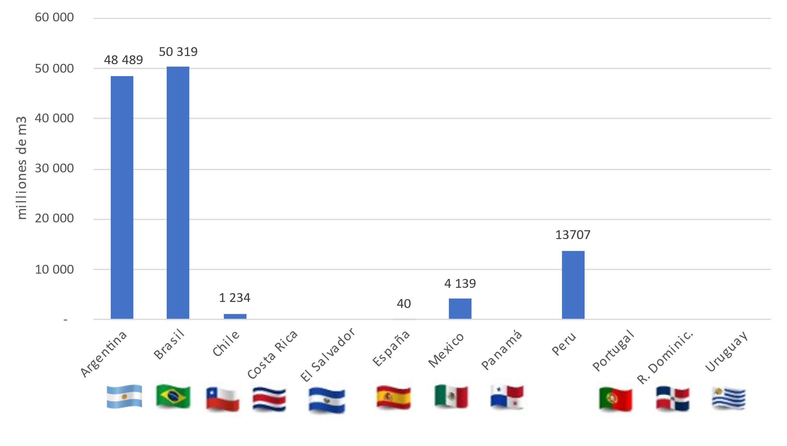

Informe de benchmark sobre el mercado de gas
4 CADENA DE VALOR DEL GAS
4.1 Exploración y extracción de gas
Producción nacional, 2022

Slide 9
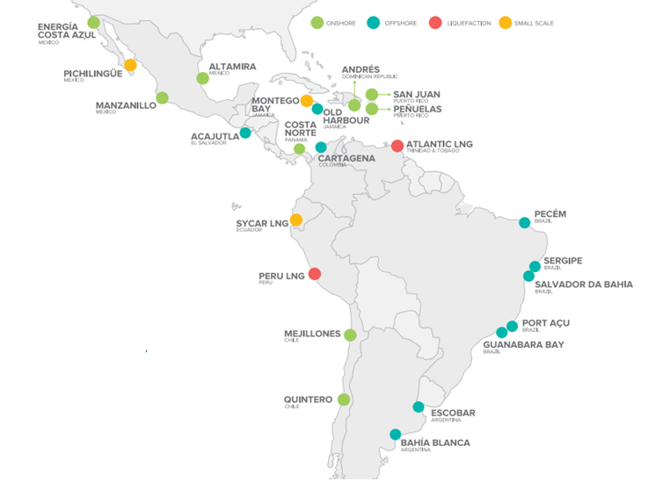
Informe de benchmark sobre el mercado de gas
4 CADENA DE VALOR DEL GAS
4.2 Terminales de GNL

Slide 10
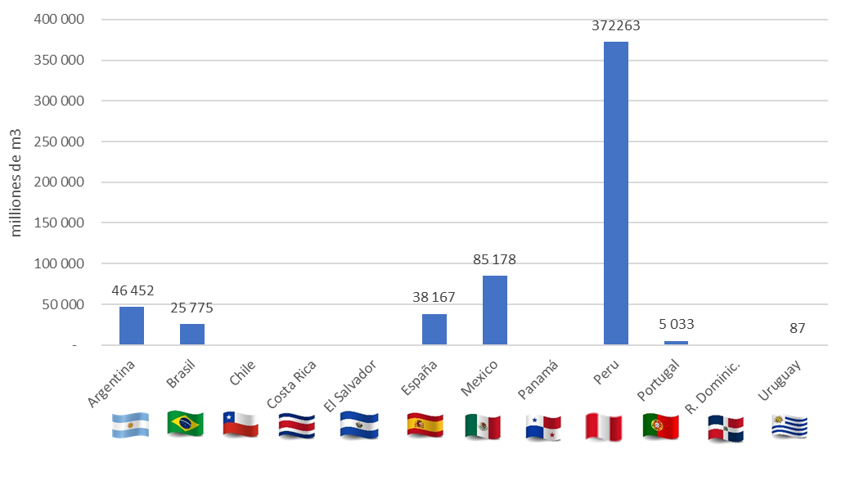
Informe de benchmark sobre el mercado de gas
4 CADENA DE VALOR DEL GAS
4.3 Transporte de gas natural

Slide 11
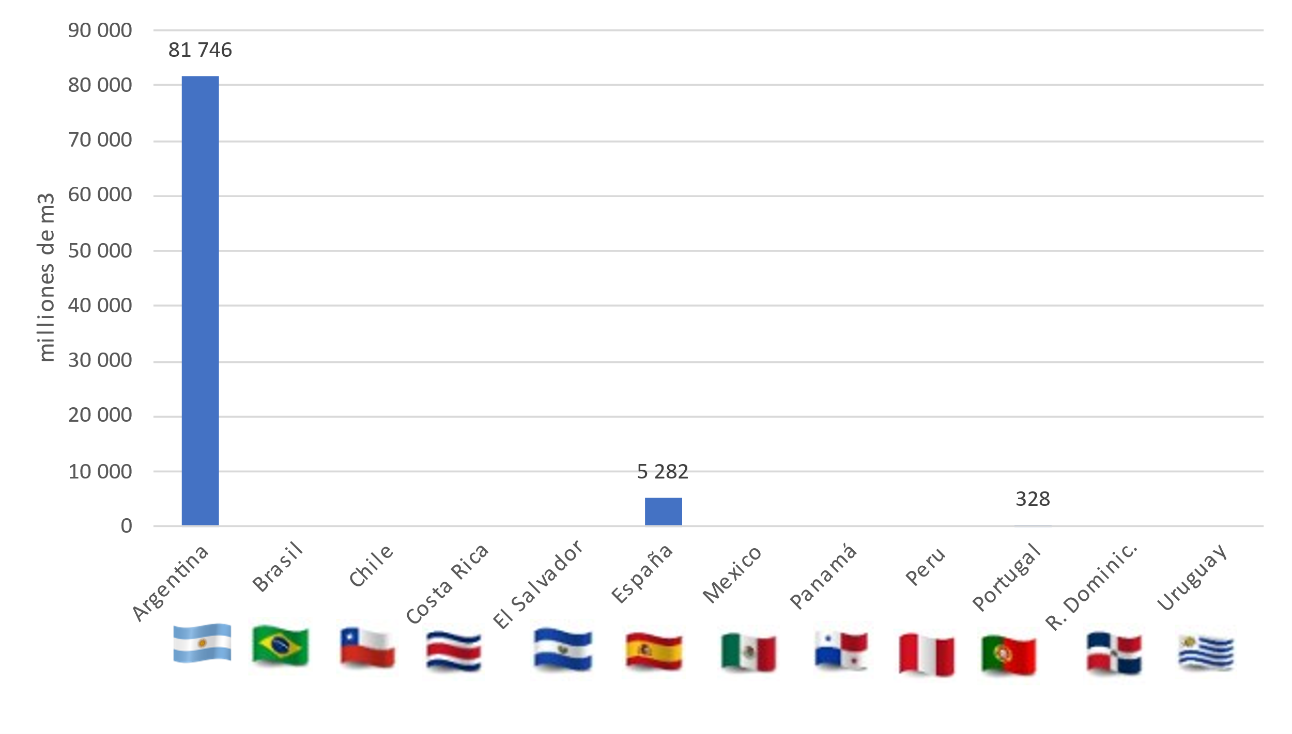
Informe de benchmark sobre el mercado de gas
4 CADENA DE VALOR DEL GAS
4.4 Almacenamiento de gas natural

Slide 12
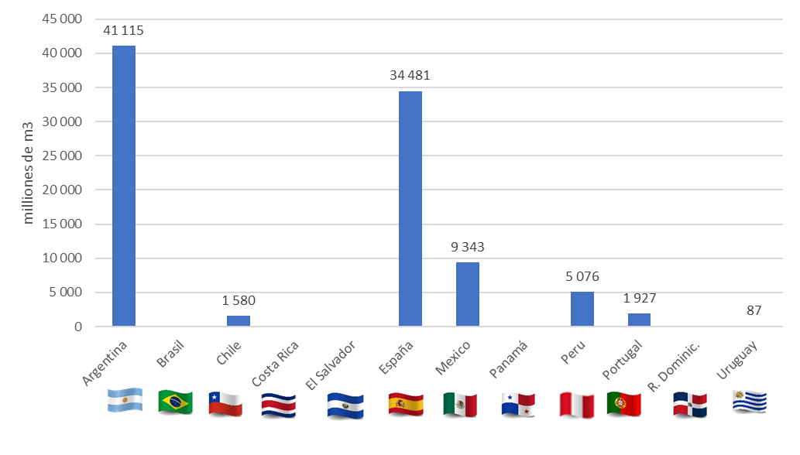
Informe de benchmark sobre el mercado de gas
4 CADENA DE VALOR DEL GAS
4.5 Distribución de gas natural

Slide 13
Informe de benchmark sobre el mercado de gas
5 CONCLUSIONES
La información presentada en este estudio se limita a las respuestas recibidas, por lo que en el futuro nos gustaría contar con una mayor participación mediante el desarrollo de medios y herramientas que fomenten una recopilación de información más amplia, organizada y fiable, con el fin de promover un flujo de información más permanente y estructurado entre los participantes.
La matriz energética mundial está constituida mayoritariamente por fuentes no renovables, lo que contrasta con la realidad regional de América Latina, donde el papel del carbón se reduce sustancialmente y destaca la importancia de la energía hidroeléctrica y los biocombustibles, importancia que aumenta cuando se considera sólo la producción de electricidad
El gas natural desempeña un papel importante en la mayoría de los países analizados, con diversas funciones según el país considerado (carga de base, reducción de picos, flexibilidad).

Slide 14
Informe de benchmark sobre el mercado de gas
5 CONCLUSIONES
El análisis de los datos revela algunas situaciones singulares: por ejemplo, Costa Rica no depende del gas natural como fuente de energía. Prácticamente ha descarbonizado la producción de electricidad, en contraste con países como México y la República Dominicana, donde el gas natural y el petróleo son las fuentes predominantes para la producción de electricidad. Portugal, Uruguay, El Salvador y Costa Rica no tienen carbón en su mix energético. En países como Portugal, el abandono del carbón es reciente.
Hay que tener en cuenta que la introducción del gas natural en el mix energético de algunos países es muy reciente, como Panamá en 2018 y República Dominicana en 2003, por lo que existen diferentes estadios de desarrollo entre los distintos países.
Además de las funciones que cumple el gas natural en cada país, existe también una gran multiplicidad de estructuras en la cadena de valor del gas natural. Sólo cinco de los países encuestados (Argentina, Brasil, Chile, México y Peru) cuentan con prospección y extracción de gas natural en el país y, en cuanto a infraestructuras de almacenamiento subterráneo, sólo Argentina, Portugal y España disponen de esta instalación.
Salvo Costa Rica y Uruguay, todos los países encuestados disponen de terminales de GNL.

Slide 15
Intervenciones temáticas
Retos regulatorios para la descarbonización de los mercados de gas en la Unión Europea, CNMC;
La experiencia de Perú en el mercado del GNL en América Latina, Osinergmin;
Experiencia brasileña de integración de gases renovables y descarbonizados, ANP.
PUNTO
3

Slide 16
PUNTO
4
Q&A

Slide 17
PUNTO
5
Sesión de Clausura

Slide 18

OBRIGADA!
GRACIAS!

